Slide 1



Slide 2
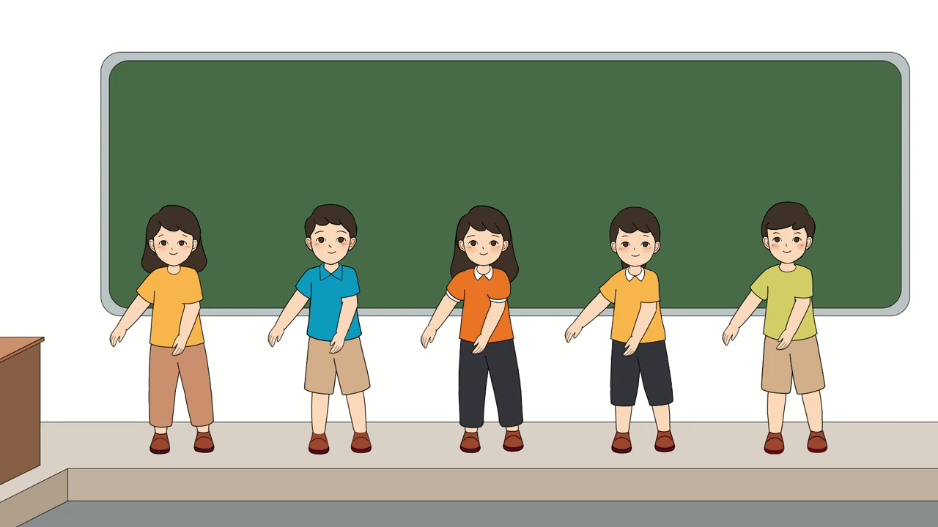

Slide 3
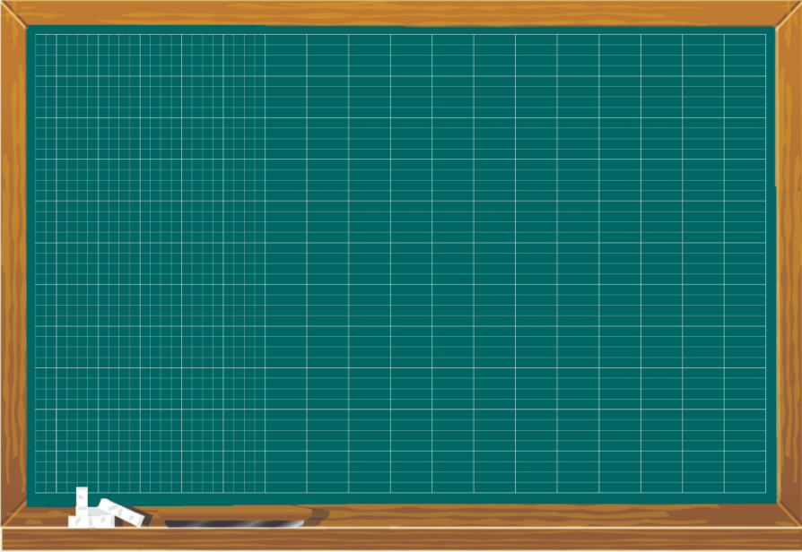
Thứ hai ngày 19 tháng 9 năm 2022
Học vần

Slide 4



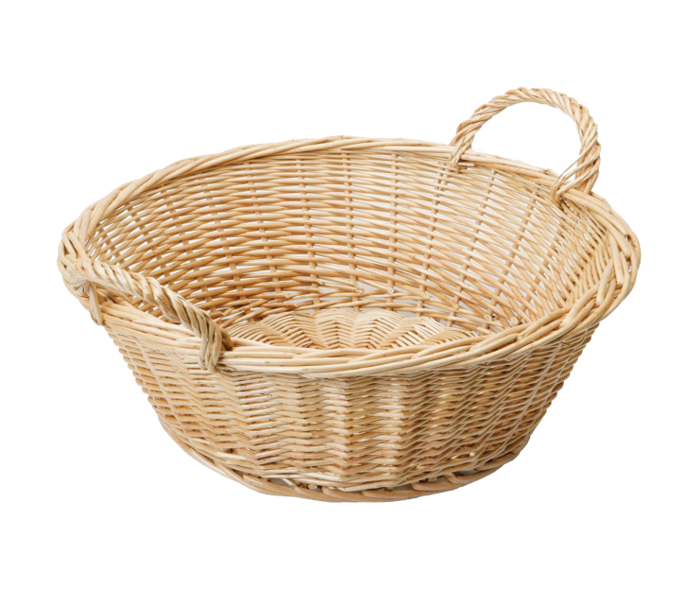
1
4
5
6
2
3
cá cờ
cờ đỏ
đa
cố đô
đồ cổ
dẻ

Slide 5
e dè­
cờ đỏ­
cố đô
đồ cổ­
đa
Độ có cờ đỏ

Slide 6
Bài 10: ê - l
ª
l
Ê
L

Slide 7
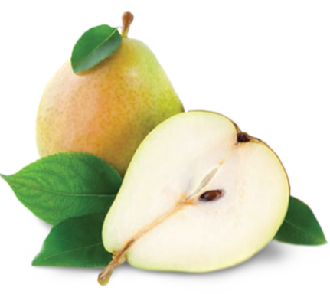
1. Làm quen
lê
lê
lê
l
ê
lê

Slide 8
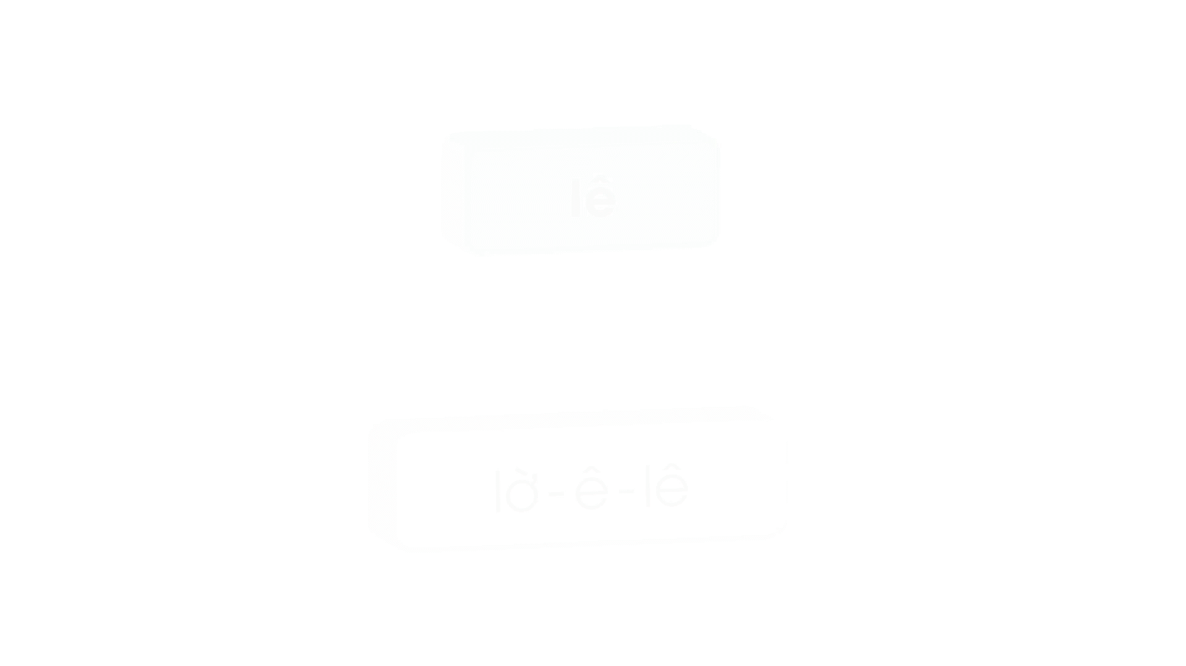

Slide 9
lê
l
ê
lê

Slide 10
ê
l
lê

Slide 11
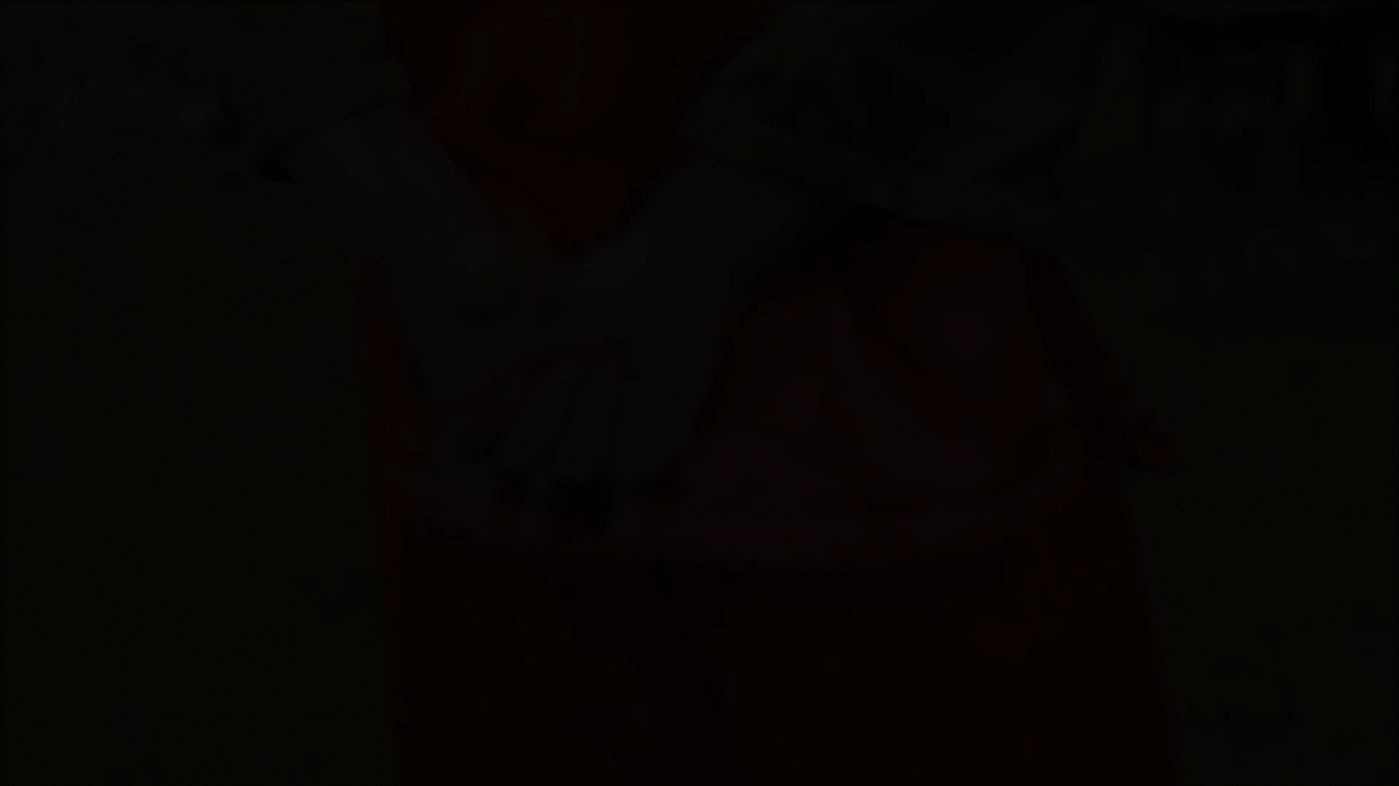

Slide 12
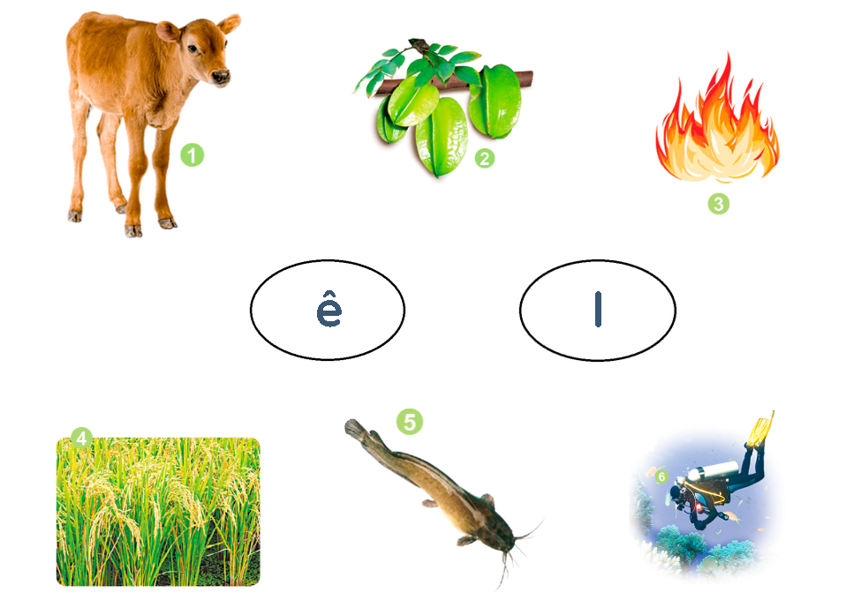

2. Tiếng nào có âm ê? Tiếng nào có âm l?
l

Slide 13
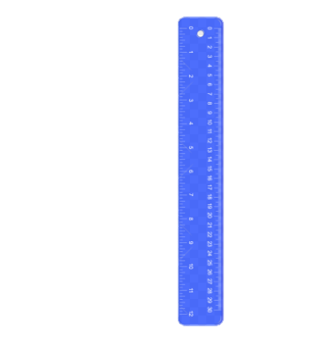

2. Tiếng nào có âm ê? Tiếng nào có âm l?
bê
bê
l

Slide 14
2. Tiếng nào có âm ê? Tiếng nào có âm l?
khế
bê
lửa
l
lúa
cá trê
lặn

Slide 15
2. Tiếng nào có âm ê? Tiếng nào có âm l?
khế
bê
lửa
l
lúa
cá trê
lặn

Slide 16
2. Tiếng nào có âm ê? Tiếng nào có âm l?
khế
bê
lửa
l
lúa
cá trê
lặn

Slide 17
2. Tiếng nào có âm ê? Tiếng nào có âm l?
khế
bê
lửa
l
lúa
cá trê
lặn

Slide 18
ê
l
lê

Slide 19



校园
安全
Thư giãn

Slide 21
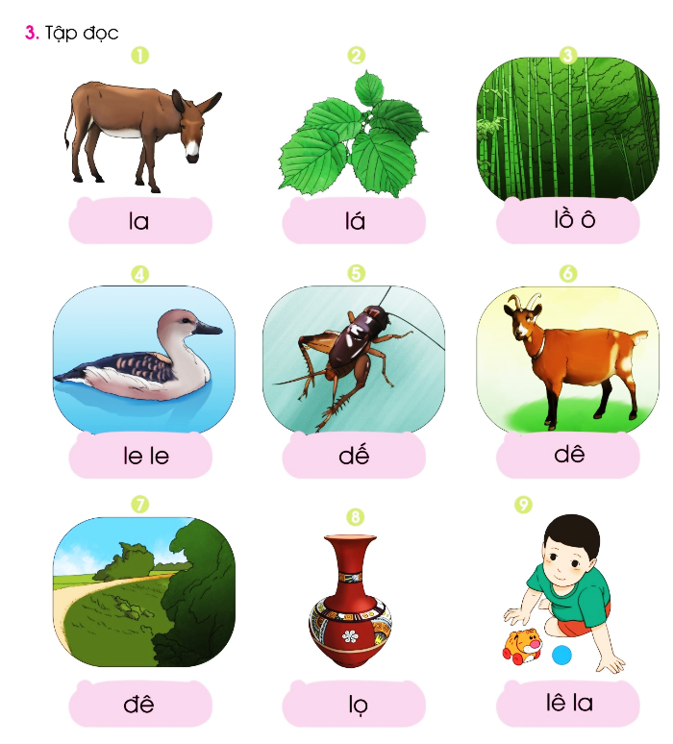

Slide 22
la­
l¸­
lå «­
le le­
dÕ
dª
®ª
lä
lª la

Slide 23
la­
l¸­
lå «­
le le­
dÕ
dª
®ª
lä
lª la

Slide 24
la­
l¸­
lå «­
le le­
dÕ
dª
®ª
lä
lª la

Slide 25
la­
l¸­
lå «­
le le­
dÕ
dª
lä
lª la
®ª

Slide 26
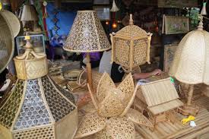

Slide 27
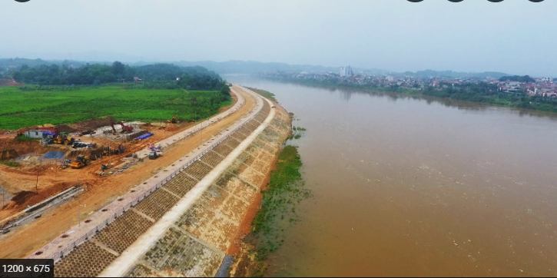
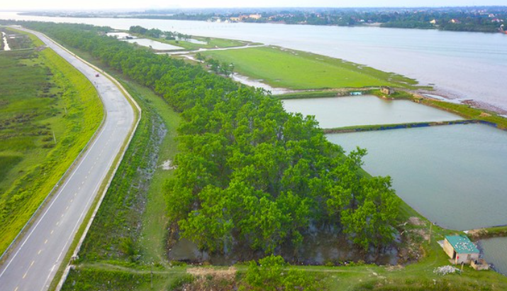

Slide 28
la­
l¸­
lå «­
le le­
dÕ
dª
®ª
lä
lª la

Slide 29
lê
l
ê
lê

Slide 30
Notes:
30

Slide 31
ê
Ê
ê
l
L
l

Slide 32
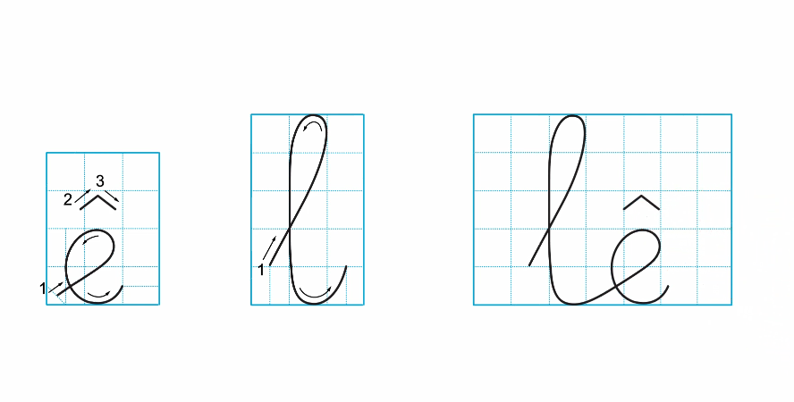

Slide 33


Slide 34
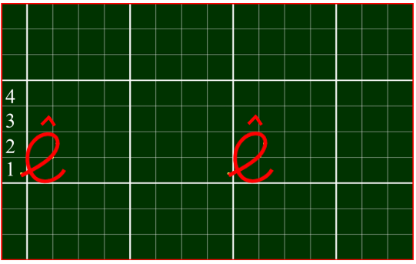

Slide 35
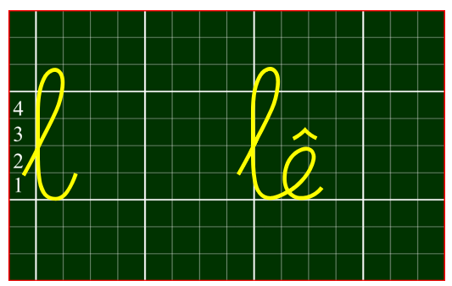

Slide 36
lê
l
ê
lê

Slide 37

Dặn dò

Slide 38





Tạm biệt và
hẹn gặp lại!

